Slide 1
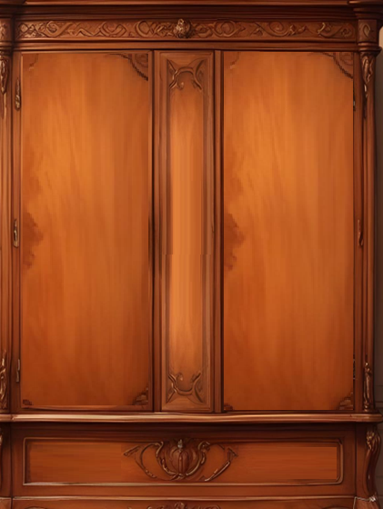
…
derrière cette porte
…
Un
secret
se cache
…
…
derrière cette porte
…
Un
secret
se cache
…

Slide 2
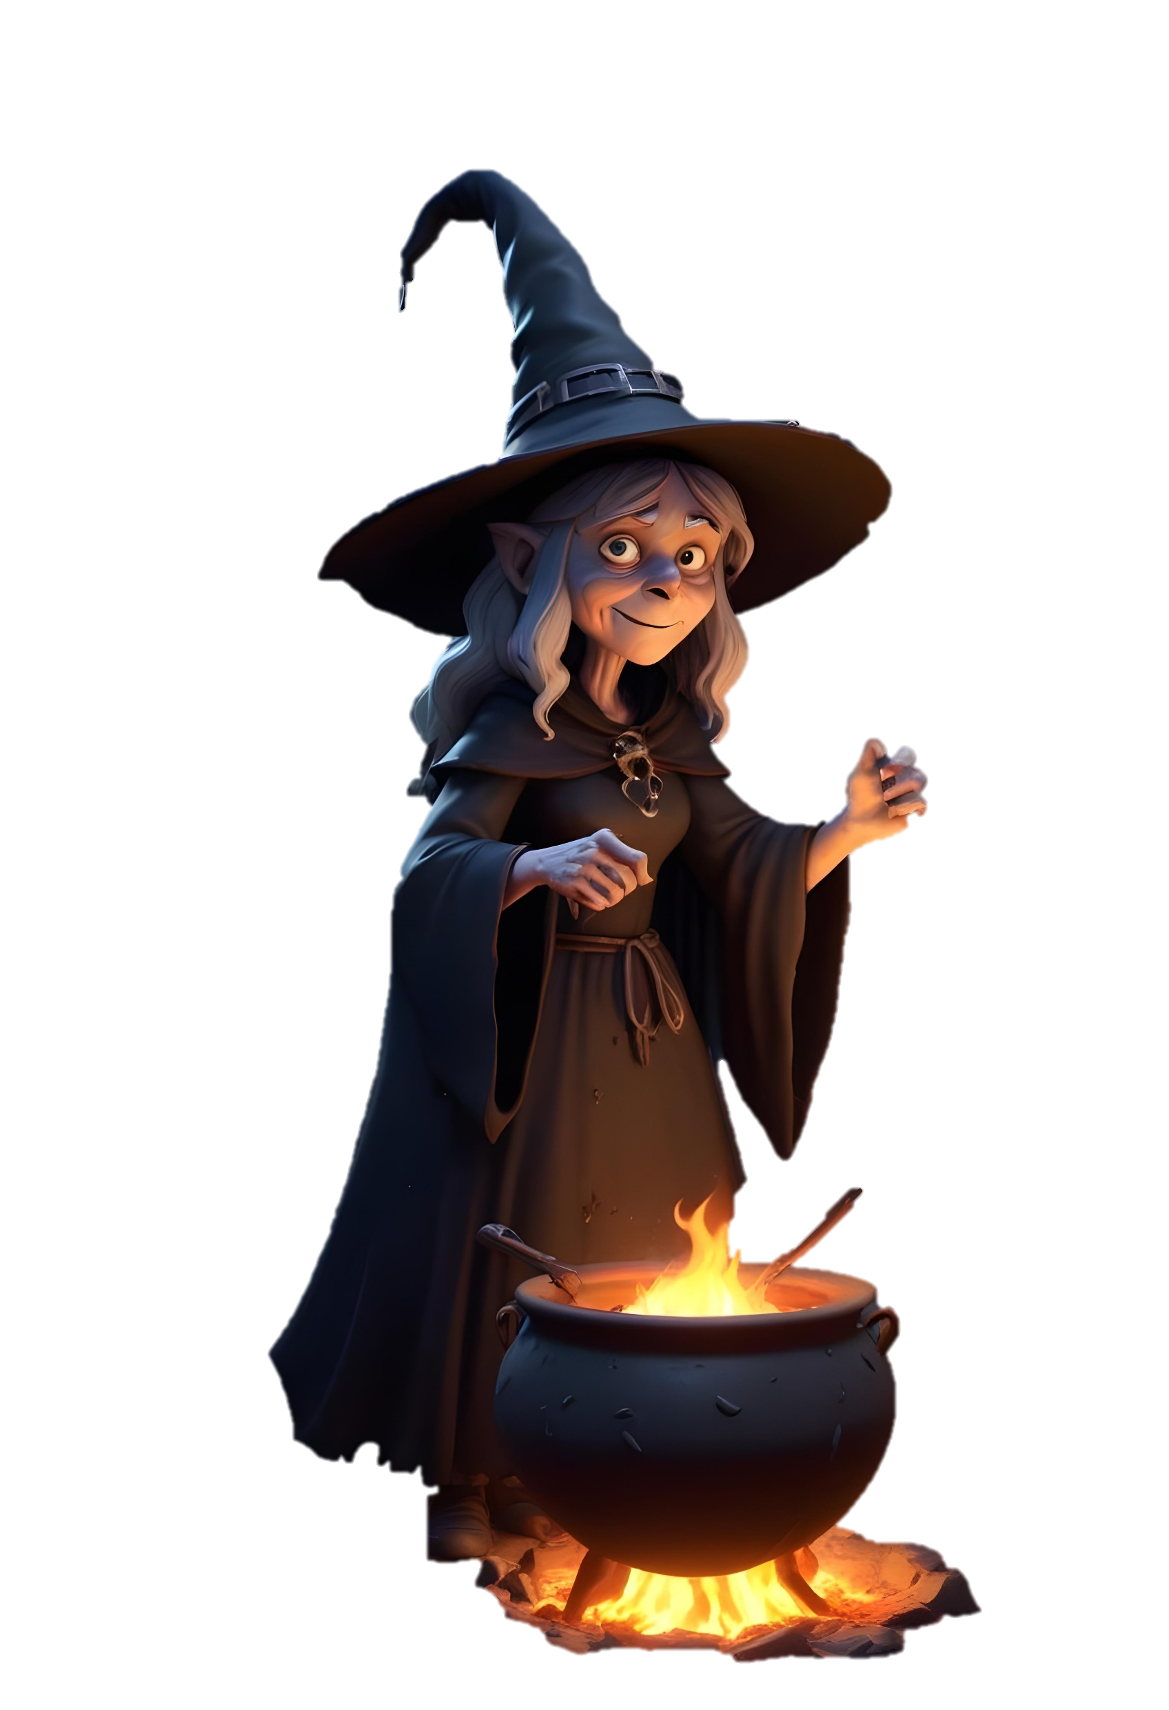
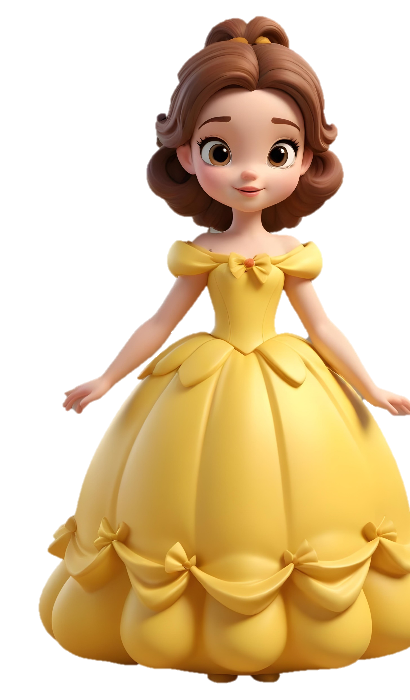
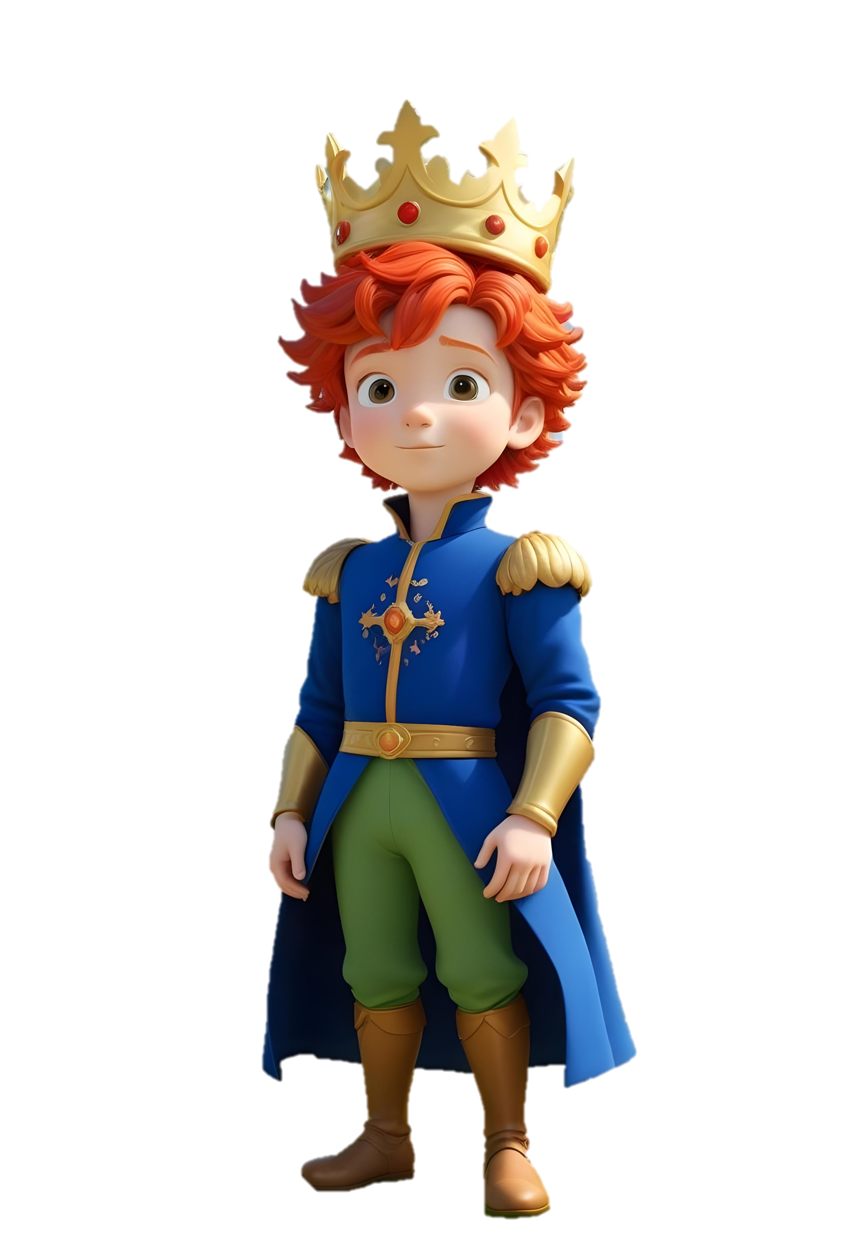
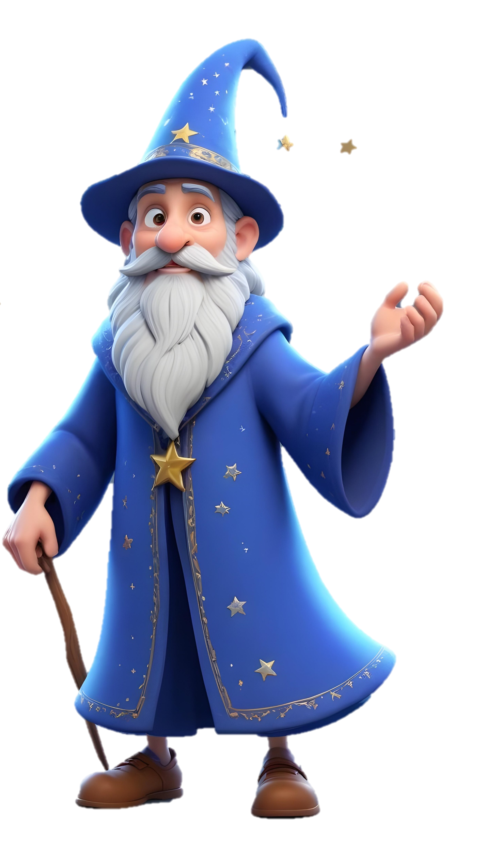
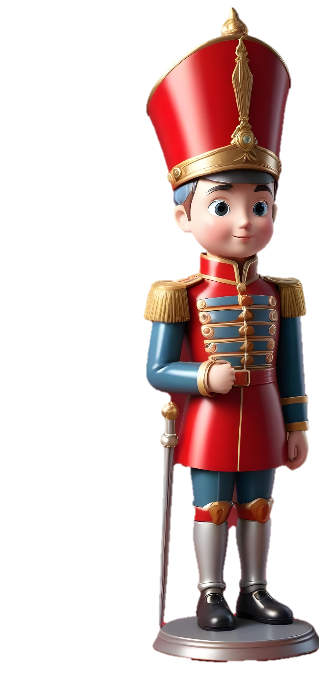
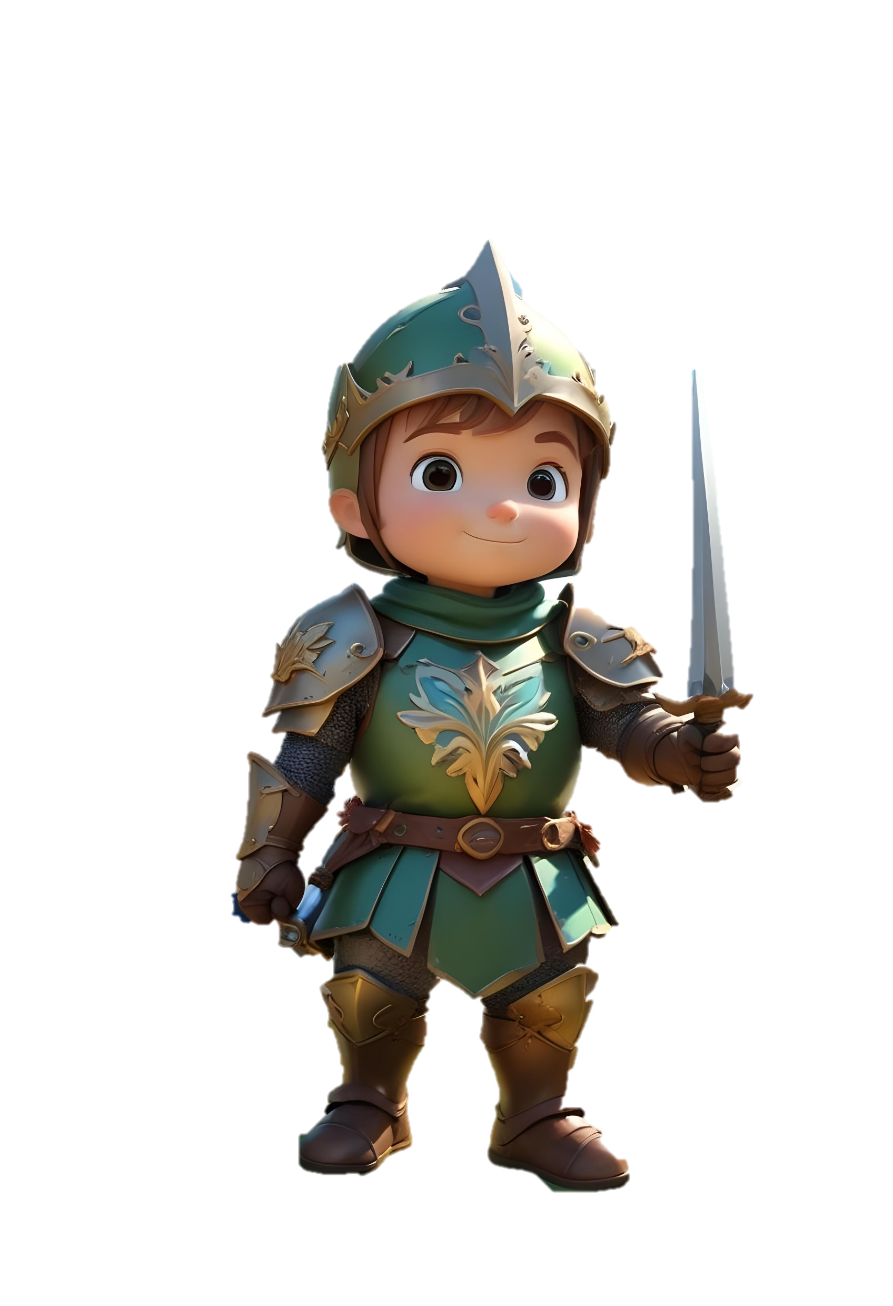
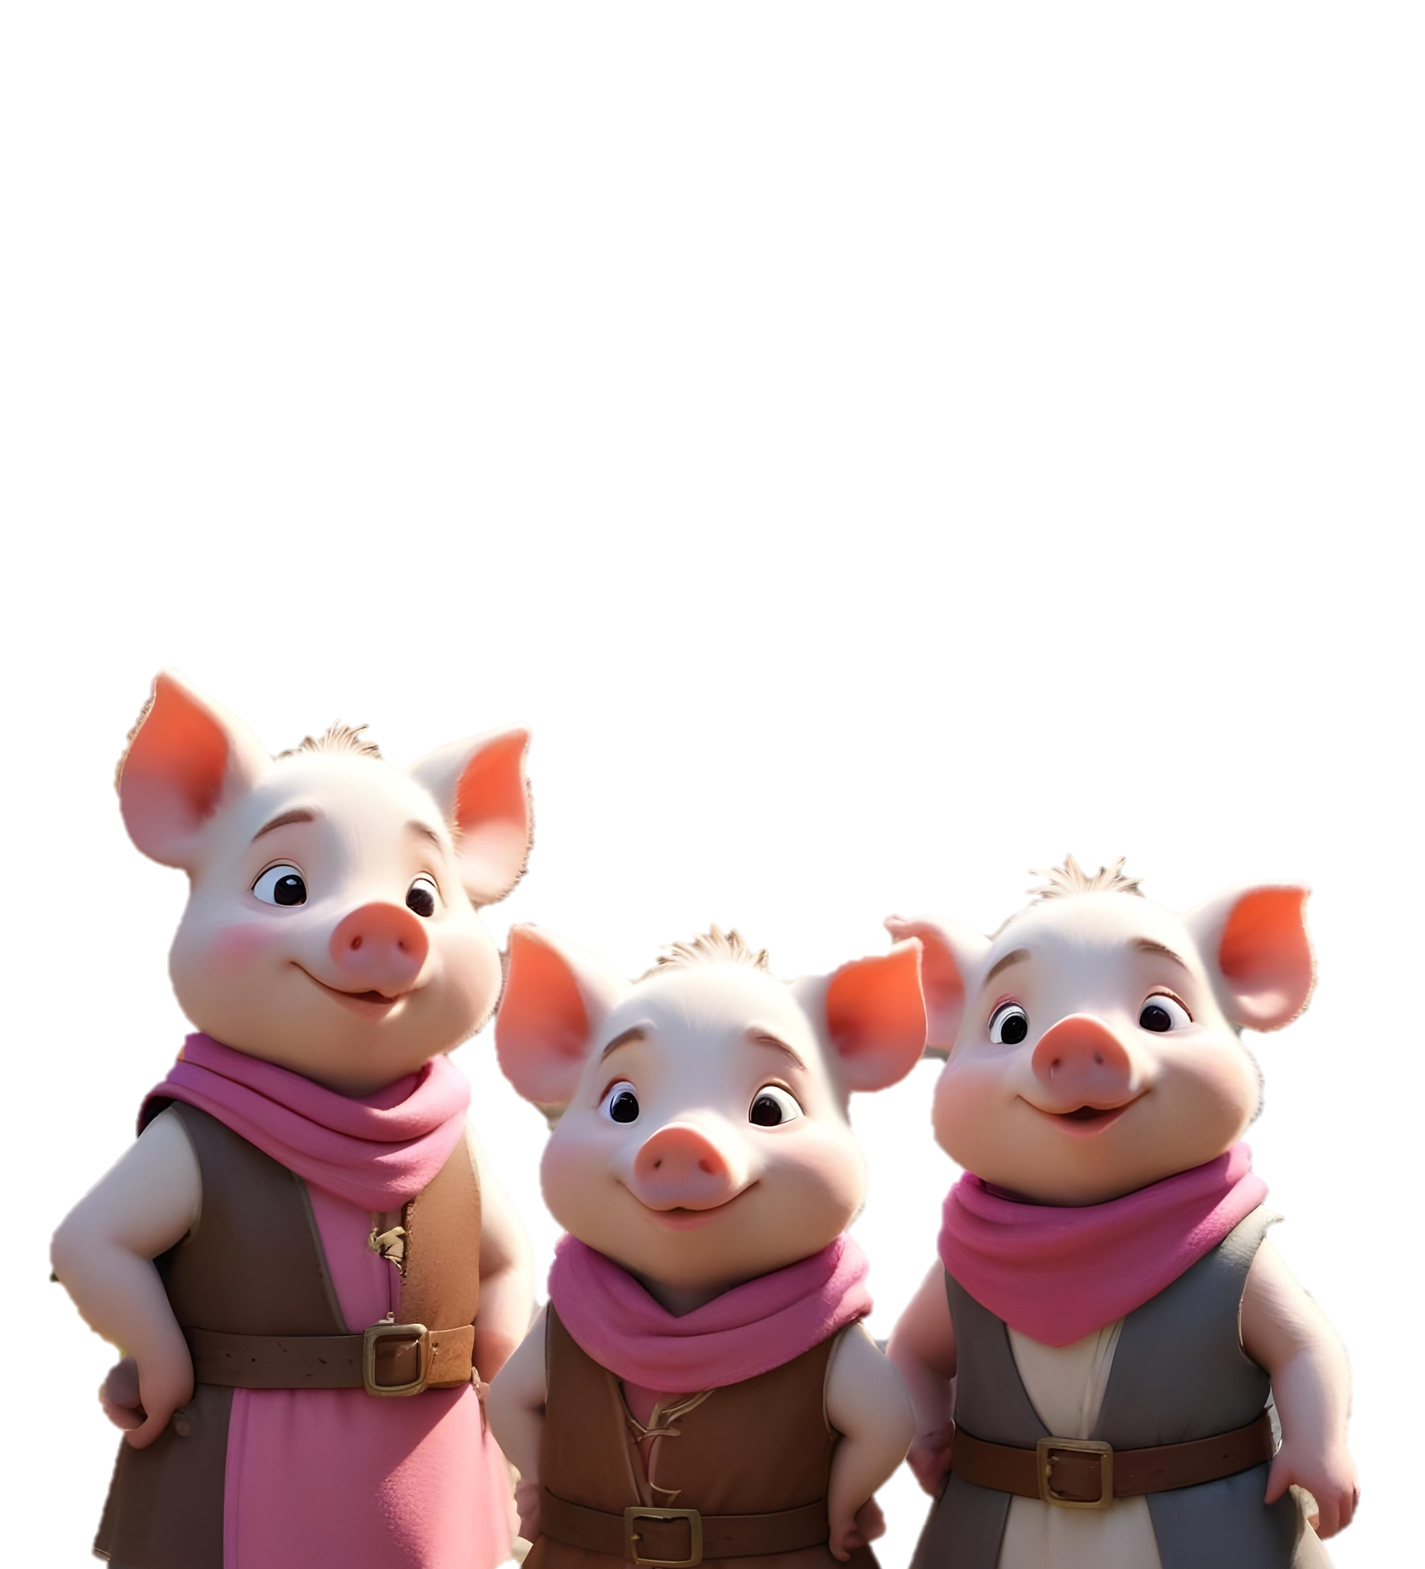
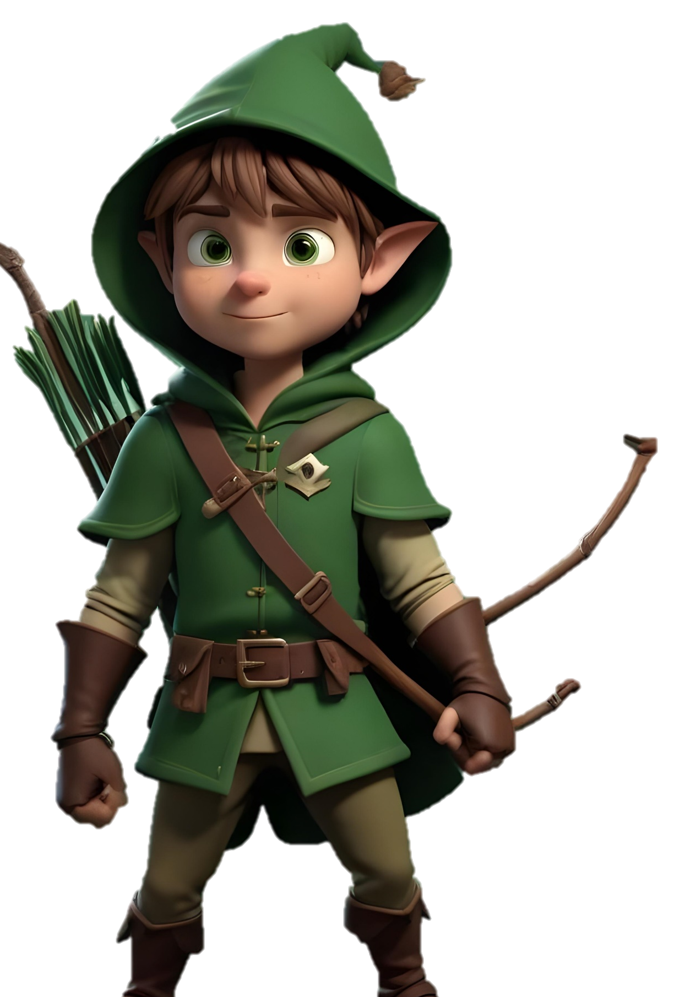
Chers petits lutins, Le jour tant attendu approche… Lundi 2 septembre préparez-vous à franchir le portail vers un royaume enchanté, où les contes et légendes prennent vie. Votre clé magique (si précieuse entre vos mains) est le sésame pour entrer dans ce monde mystérieux, où chaque comparse de l’école s’est transformé en héros et héroïnes des plus beaux récits
Munissez-vous de cette clé et rejoignez-nous à 8h45 précise. Une aventure extraordinaire vous attend, pleine de défis, de découvertes et de merveilles !
À très bientôt, braves aventuriers de Jeanne d’Arc
Chers petits lutins, Le jour tant attendu approche… Lundi 2 septembre préparez-vous à franchir le portail vers un royaume enchanté, où les contes et légendes prennent vie. Votre clé magique (si précieuse entre vos mains) est le sésame pour entrer dans ce monde mystérieux, où chaque comparse de l’école s’est transformé en héros et héroïnes des plus beaux récits
Munissez-vous de cette clé et rejoignez-nous à 8h45 précise. Une aventure extraordinaire vous attend, pleine de défis, de découvertes et de merveilles !
À très bientôt, braves aventuriers de Jeanne d’Arc

